Slide 1
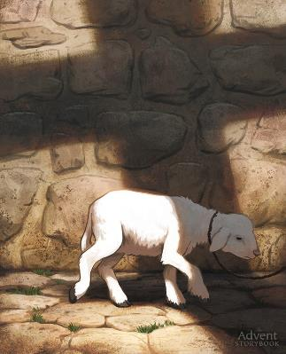
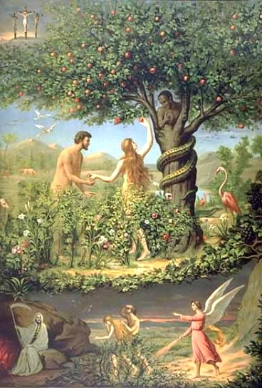
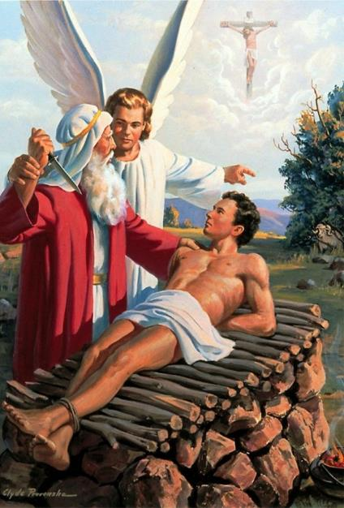
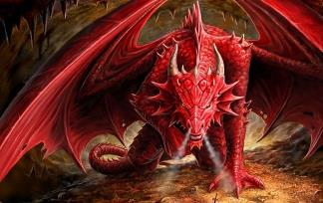
ကမ္ဘာဦး၏အခြေခံ
Lesson 2 for April 12, 2025

Slide 2
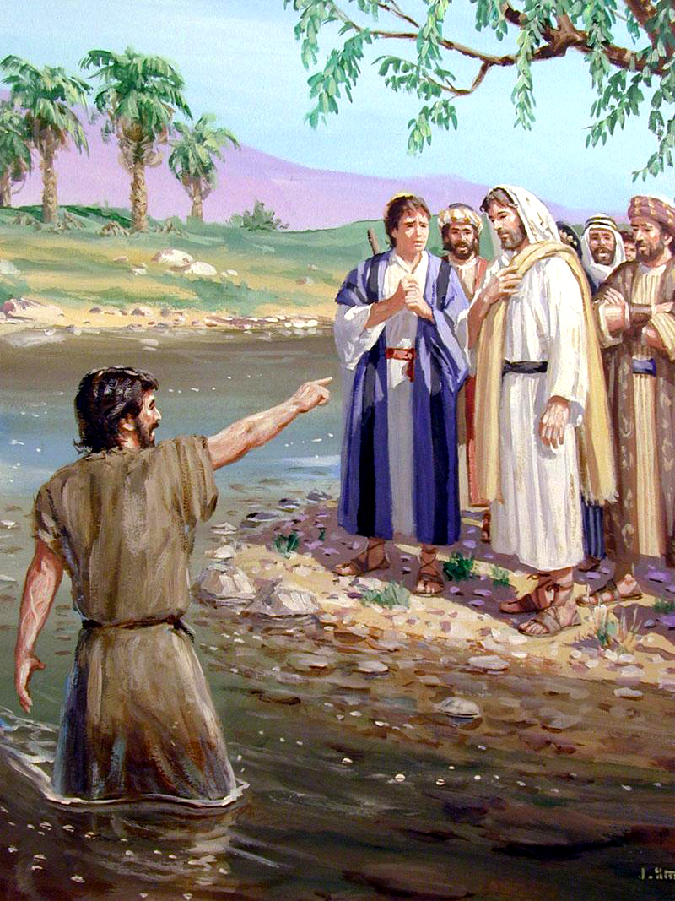
'နောက်တစ်နေ့​၌ယော ဟန်​သည်မိမိ​ထံသို့ယေရှု​ကြွလာ​တော်မူ​သည်​ကို​မြင် ​လျှင်“ကြည့်​လော့။ဤ​လောက​၏​အပြစ်​ကို​ယူဆောင်​သွား​သောဘုရား သခင်​၏​သိုးသငယ်​တော်​ပေ​တည်း။’
ရှင်ယောဟန်ခရစ်ဝင် 1:29

Slide 3
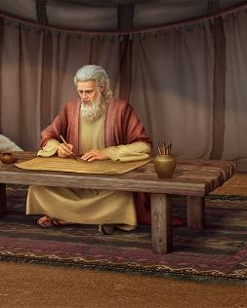
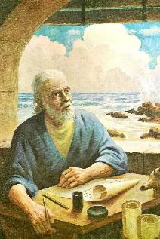
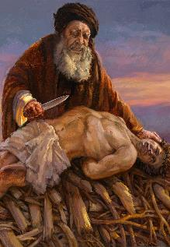
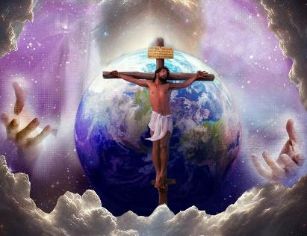
သမ္မာကျမ်းစာကို စာအုပ်ပေါင်း ၆၆ အုပ်ဖြင့် ဖွဲ့စည်းထားပြီး နှစ်ပေါင်း ၁,၅၀၀ ကာလအတွင်း လူ ၄၀ ကျော်က ရေးသားခဲ့သည်။
အမျိုးမျိုးသောစာရေးဆရာများကြားတွင်ကွဲလွဲမှုများနှင့်ကွဲလွဲမှုများရှိလာမည်ဟုကျွန်ုပ်တို့မျှော်လင့်နိုင်သည်။သို့သော် လေ့လာသောအခါတွင် ကျွန်ုပ်တို့ သတိပြုမိသည်မှာ ညီညွတ်ခြင်းပင်ဖြစ်သည်။ ထို့အပြင်၊ သမ္မာကျမ်းစာ၏ အခြားအပိုင်းများကို မတိုင်ပင်ဘဲ နားလည်နိုင်သော အပိုင်းများလည်း ရှိပါသည်။
သမ္မာကျမ်းစာတစ်အုပ်လုံးကိုလေ့လာခြင်းဖြင့်သင်္ကေတသို့မဟုတ်ဝါကျတစ်ခုအတွင်းရှိကြိုးကြောင်းဆီလျော်မှုအဓိပ္ပာယ်ကိုရှာဖွေတွေ့ရန်ကူညီပေးမည့်အဓိပ္ပာယ်ပြန်ဆိုခြင်းနိယာမတစ်ခုကိုကျွန်ုပ်တို့လေ့လာပါမည်။
ရှေးဦးစွာဖော်ပြသောအခြေခံမှု။
ကမ္ဘာဦး ၂၂: ချစ်ခြင်းမေတ္တာနှင့်သိုးသငယ်။
“သင်ချစ်တဲ့သူ”
"သိုးသငယ် ဘယ်မှာလဲ"
ကမ္ဘာဦးကျမ်း ၂-၃: သေခြင်းနှင့်မြွေ။
“ဧကန်အမှန်သေလိမ့်မယ်”
“မြွေကပိုလိမ္မာတယ်”

Slide 4
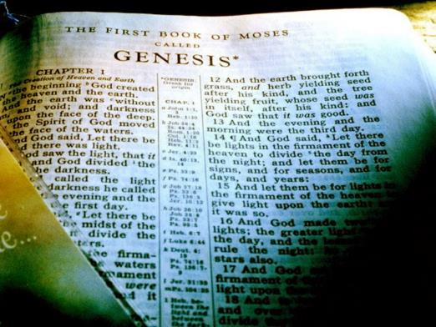
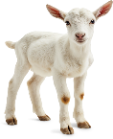
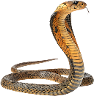
ရှေးဦးစွာဖော်ပြသောအခြေခံမှု။
'ယေရှု​ခရစ်တော်​သည် မနေ့၊ ယနေ့​နှင့် နောင်​ကာလ​အစဉ်အဆက် ပြောင်းလဲ​ခြင်း​မ​ရှိ။ 'ဟေဗြဲဩဝါဒစာ 13:8
သင်ယူမှုတိုင်းသည်ပထမသင်ခန်းစာဖြင့်စတင်သည်။ ၎င်းသည် အကြောင်းအရာကိစ္စရပ်ကိုအခြေခံမည့်အခြေခံမူများကိုယေဘုယျအားဖြင့် ဖော်ပြသည်။
သမ္မာကျမ်းစာတွင်၊ဤ“ပထမသင်ခန်းစာ”ကိုကမ္ဘာဦးကျမ်းတွင် တွေ့ရှိရသည်။အဲဒီမှာ၊သမ္မာကျမ်းစာရဲ့ကျန်တဲ့အပိုင်းတစ် လျှောက်လုံးမှာကယ်တင်ခြင်းအစီအစဉ်ကိုနားလည်အောင် ကူညီပေးတဲ့အဓိကစကားလုံးတွေအများကြီးပေါ်လာတယ်။
ဘုရားသခင်မပြောင်းလဲ (မာလ. ၃:၆က; ဟေဗြဲ ၁၃:၈။) သူ၏နှုတ်ကပတ်တော်သည်ပြောင်းလဲခြင်းမရှိ(ဟေရှာ.၄၀:၈။)ထို့ကြောင့်သမ္မာကျမ်းစာတွင်ဆန့်ကျင်ဘက်များမရှိပါ။ ကယ်တင်ခြင်းအစီအစဥ်ကို အပြည့်အ၀နားလည်သည်အထိ၊ သို့မဟုတ် အနည်းဆုံး၊ ယခု ကျွန်ုပ်တို့လိုအပ်နေသည့် နားလည်မှုဆီသို့ ဖြည်းဖြည်းချင်းရှင်းပြသည် (၂ ပေ ၁း၁၉။)
ကမ္ဘာဦးကျမ်းတွင်ပထမဆုံးဖော်ပြခဲ့သောအဓိကစကားလုံးများ- ချစ်ခြင်းမေတ္တာ၊ သိုးသငယ်၊ သေခြင်း နှင့် မြွေဆိပ်တို့ကို ကျွန်ုပ်တို့အတွက် ပိုမိုကောင်းမွန်စွာ နားလည်နိုင်သည် ။

Slide 5
ကမ္ဘာဦး ၂၂: ချစ်ခြင်းမေတ္တာနှင့်သိုးသငယ်။

Slide 6
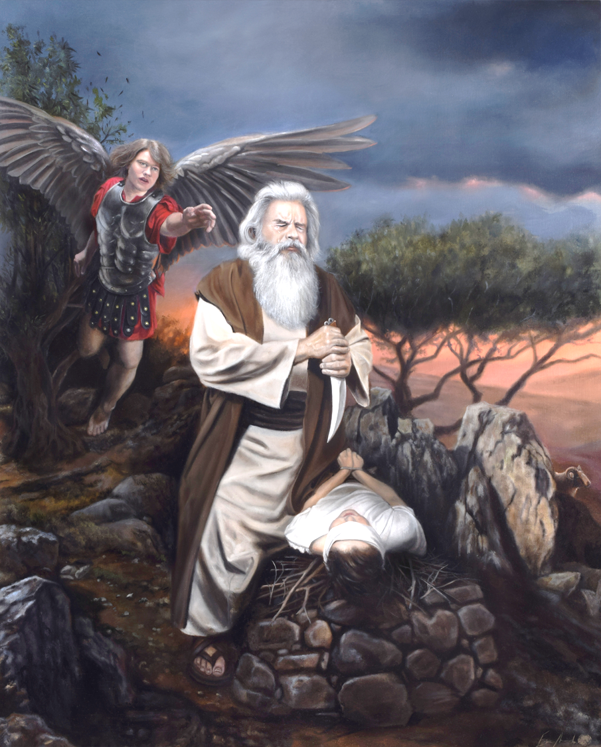
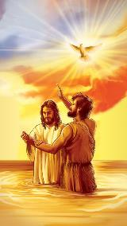
“သင်ချစ်တဲ့သူ”
'ကိုယ်တော်​က​လည်း “​သင်​၏​သား​၊ သင်​ချစ်​သော သင်​၏​တစ်ဦးတည်း​သော​သား ဣဇက်​ကို​ခေါ်​၍ မောရိ​ပြည်​သို့​သွား​လော့​။ ထို​အရပ်​၌ သင့်​အား​ငါ​ပြ​မည့်​တောင်​တစ်​လုံး​ပေါ်တွင် သူ့​ကို​မီးရှို့ရာယဇ်​အဖြစ် ပူဇော်​လော့​”​ဟု မိန့်​တော်မူ​၏​။ 'ကမ္ဘာဦးကျမ်း 22:2
အချစ်!အချစ်ကိုငါတို့ဘယ်လိုသတ်မှတ်ကြမလဲ။ကျွန်ုပ်တို့၏အယူအဆ သည်အပြစ်ကြောင့်ကွဲလွဲနေပါသည်။သို့ဆိုလျှင်သန့်ရှင်းသန့်ရှင်းသော ဘုရားသခင်၏မေတ္တာတော်ကို ကျွန်ုပ်တို့ မည်သို့နားလည်နိုင်မည်နည်း။
ချစ်ခြင်းမေတ္တာကိုသမ္မာကျမ်းစာတွင်ပထမဆုံးဖော်ပြခြင်းသည်ဖခင်နှင့်သူ၏သားကြားဆက်ဆံရေးကို ရည်ညွှန်းသည်- အာဗြဟံနှင့် ဣဇာက် (က. ၂၂:၂။)ပထမတစ်ချက်တွင်၊စကားစပ်ပုံသည်တုန်လှုပ်ဖွယ်ဖြစ်ပုံရသည်- အာဗြဟံသည်သူ၏ချစ်လှစွာသောသားကိုယဇ်ပူဇော်ရမည်ဟုယူဆခဲ့သည်။ (စိတ်မပူပါနဲ့၊ သူအဲဒါကို အဆုံးမသတ်ဘူး။)
အပိုဒ်ငယ် ခရစ်ဝင်ကျမ်းများတွင် ကျွန်ုပ်တို့တွေ့ရသော ချစ်ခြင်းမေတ္တာ၏ပထမဖော်ပြချက်နှင့် နှိုင်းယှဉ်ကြည့်ပါ– “ဤသူ[ယေရှု]သည်ငါ၏ချစ်လှစွာသောသားတော်ဖြစ်တော်မူ၏။” (မဿဲ ၃:၁၇၊
ယောဟန်၏ဧဝံဂေလိတရားတွင် ပထမဆုံးဖော်ပြချက်ကို လက်လွတ်မခံပါနှင့်(ယော.၃:၁၆။)အာဗြဟံ၏သားတော်အားယဇ်ပူဇော်ခြင်းသည်ကျွန်ုပ်တို့ထာဝရအသက်ရှင်နိုင်စေရန်အတွက်ဘုရားသခင်ကျွန်ုပ်တို့အားမည်ကဲ့သို့ချစ်ကြောင်းဖော်ပြသည်။

Slide 7
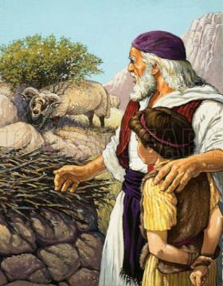
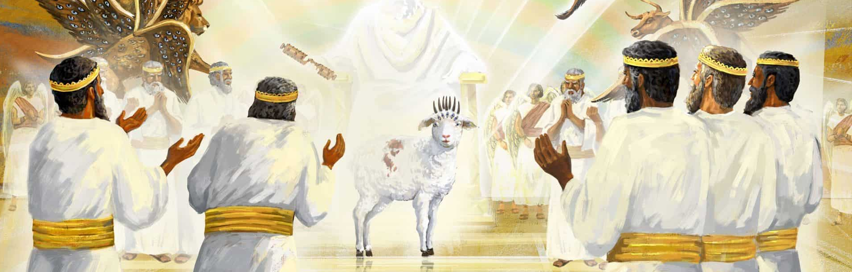
"သိုးသငယ် ဘယ်မှာလဲ"
'ထိုအခါဣဇက်​က “​အဖေ​”​ဟုမိမိ​ဖခင်​အာဗြဟံ​ကို​ခေါ်​လျှင်အာဗြဟံ​က “​ပြော​ပါ ငါ့​သား​”​ဟုပြန်ပြော​လေ​၏​။ဣဇက်​က​လည်း “​ကြည့်​ပါ​။မီး​ရှိ​၏​။ထင်း​လည်း​ရှိ​၏​။မီးရှို့ရာယဇ်​အတွက်သိုးသငယ်​ကားအဘယ်မှာ​ရှိ​သနည်း​”​ဟုမေး​လေ​၏​။'ကမ္ဘာဦးကျမ်း 22:7
LAMBဟူသောစကားလုံး၏ပထမဆုံးဖော်ပြမှုသည်အမှတ်တမဲ့မဟုတ်ပါ(က. ၂၂:၇)၊ဗျာဒိတ်ကျမ်းတွင်သိုးသငယ်၏ထပ်ခါတလဲလဲ ဖော်ပြခြင်းကိုနားလည်ရန်အခြေခံဖြစ်သည် (ဗျာ ၅:၆။)
သားဦးသေဆုံးခြင်းကိုတားဆီးတော်မူ သည် (ထွ. ၁၂:၁၃)၊
ဘုရားသခင်အစဉ်အလိုတော်ရှိသော ယဇ်ပူဇော်ခြင်း (ထွက် ၂၉:၃၈-၄၁)
ငါ့အပြစ်အတွက် ငါသေခဲ့ရတယ်။ (ဟေရှာယ ၅၃:၆-၈)
ဗတ္တိဇံဆရာယောဟန်သည်သိုးသငယ်ကိုဖော်ထုတ်ခဲ့သည် (ယော ၁း၂၉)၊
ဘုရားသခင်ပေးထားသောသိုးသည် အမှန်တကယ်တွင်သိုးထီးတစ်ကောင်ဖြစ်ကြောင်း သတိပြုပါ (က. ၂၂:၈၊ ၁၃။) ပသခါပွဲ၌ သိုးသငယ်သည် သိုးသငယ် သို့မဟုတ် ဆိတ်သငယ်ဖြစ်နိုင်သော်လည်း ပသခါတွင် သိုးထီးတစ်ကောင် (ထွ. သမ္မာကျမ်းစာသည် သိုးသငယ်၏ ပုံဆောင်အဓိပ္ပာယ်ကို တဖြည်းဖြည်း ချဲ့ထွင်ထားသည်။
ဗျာဒိတ်ကျမ်းကသိုးသငယ်၏အထောက်အထားကိုမရှင်းပြသည်မှာအံ့သြစရာမဟုတ်ပါ။သိုး သငယ်သည်ကျွန်ုပ်၏အပြစ်များအတွက်ယဇ်ပူဇော်ခံရပြီးခမည်းတော်ထံအမြဲဆုတောင်းပေးသော ယေရှုဖြစ်သည် (ဟေဗြဲ ၇း၂၅)။

Slide 8
“ရွေးနှုတ်ခြင်း၏နက်နဲသောအရာကို ကောင်းကင်တမန်များက ဆုပ်ကိုင်ရန်ပင် ခက်ခဲခဲ့သည်—ဘုရားသခင်၏သားတော်သည် အပြစ်ရှိလူသားအတွက် သေရမည်ဟု ကောင်းကင်တမန်များ နားလည်သဘောပေါက်ရန် ခက်ခဲလှသည်။ အာဗြဟံအား သူ့သားကိုပူဇော်ရန် အမိန့်ပေးသောအခါ ကောင်းကင်ဘုံရှိ သတ္တဝါအားလုံး၏ စိတ်ဝင်စားမှုကို ခံရလေသည်။ မီးရှို့ရာယဇ်လား?" အာဗြဟံက၊ ဘုရားသခင်သည် သူ့ကိုယ်သူ သိုးသငယ်တစ်ကောင်ကို ပေးတော်မူမည်၊ သားကိုသတ်ခါနီးတွင် ဖခင်၏လက်၌ရှိနေသောအခါ၊ဘုရားသခင်ပေးထားသည့်သိုးထီးကိုဣဇာက်၏နေရာ တွင်ပူဇော်ခဲ့သည်—ထိုအခါရွေးနှုတ်ခြင်း၏နက်နဲသောအရာကိုအလင်းပေါ်လွင်စေကာ၊ ကောင်းကင်တမန်များပင်လူသား၏ကယ်တင်ခြင်းအတွက်ဘုရားသခင်ပြုလုပ်ပေးထားသည့် အံ့ဖွယ်အစီအစဉ်ကို ပို၍ရှင်းလင်းစွာနားလည်လာကြသည်။”
EGW (Patriarchs and Prophets, pg. 155)

Slide 9
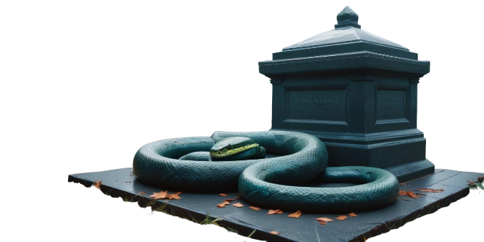
ကမ္ဘာဦးကျမ်း ၂-၃: သေခြင်းနှင့်မြွေ။

Slide 10
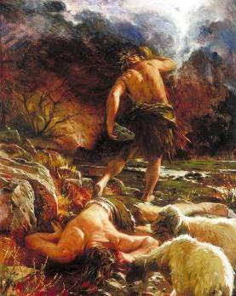
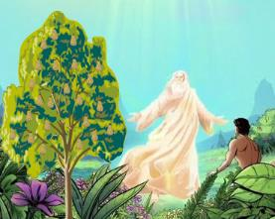
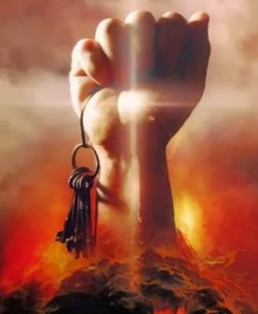
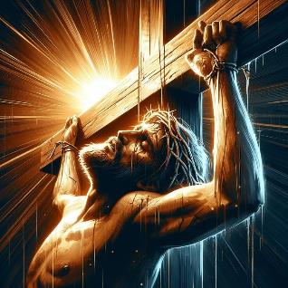
“ဧကန်အမှန်သေလိမ့်မယ်”
'သို့သော်အကောင်း​အဆိုး​သိကျွမ်း​ရာ​အပင်​၏​အသီး​ကိုမ​စား​ရ​။အကြောင်းမူကားထို​အသီး​ကို​စား​သော​နေ့​တွင် သင်​သည် မုချ​သေ​ရ​မည်​”​ဟု ပညတ်​ထား​တော်မူ​၏​။ 'ကမ္ဘာဦးကျမ်း 2:17
သေခြင်းတရားကိုရှေးဦးစွာဖော်ပြထားသော ဘုရားသခင်သည် (G.2:17)သို့သော်သေခြင်းတရားသည်အပြစ်၏အကျိုးဆက်အဖြစ်သာ တည်ရှိနိုင်သည် (ရောမ ၅:၁၂။)
သေဆုံးခြင်းသည် အသက်ကြီးခြင်းနှင့် ဆက်စပ်နေတတ်သည်။ သို့ရာတွင် လူပျို၏ပထမဆုံးသေခြင်းမှာ အာဗေလ (G. 4:8)၊ ဖြောင့်မတ်သောသူဖြစ်သော်ငြား၊ မတရားသောသူ၏လက်၌ အသေခံခြင်းဖြစ်သည် (ဟေဗြဲ ၁၁:၄; ၁ယော ၃:၁၂။)
ဖြောင့်မတ်သောသူသည် မတရားသောသူတို့၏လက်၌ အသေခံတော်မူသောအခါ (မာကု ၁၅:၁၄) ယေရှုသည် အာဗေလနှင့်မတူဘဲ၊ မိမိသေခြင်းကိုတားဆီးနိုင်သည့်—သိုသော် မိမိကိုယ်ကို သတ်ရန်ခွင့်ပြုခဲ့သည် (ဧ. ၅:၂)။
သခင်ယေရှုသည် အာဗေလ မတတ်နိုင်သောအရာကို လုပ်ဆောင်ခဲ့ပြီး သေခြင်းကို အောင်နိုင်သည် (ရော. ၆:၉) နှင့် ဗျာဒိတ် ၁:၁၈ တွင်ဖော်ပြထားသည့်အတိုင်း၊ သူသည် သင်္ချိုင်းဂူများကိုဖွင့်နိုင်သည့် “သေခြင်းသော့များ” ကိုလက်ခံရရှိခဲ့သည်။

Slide 11
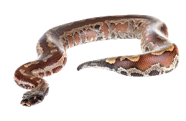
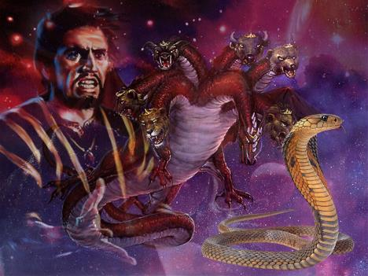
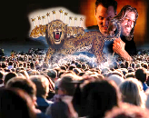
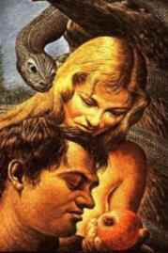
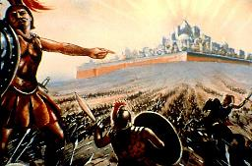
“မြွေကပိုလိမ္မာတယ်”
'မြွေ​သည် ထာဝရအရှင်​ဘုရားသခင် ဖန်ဆင်း​တော်မူ​သော တောရိုင်းတိရစ္ဆာန်​အားလုံး​တို့​ထက် လိမ္မာပါးနပ်​၏​။ 'ကမ္ဘာဦးကျမ်း 3:1
ဗျာဒိတ်ကျမ်းက နဂါးကိုတင်ပြသည် (ဗျာ. ၁၂:၃-၄)၊ ဤနဂါးသည် စာတန်၏သင်္ကေတဖြစ်သည် (ဗျာ၊ ၁၂:၉။)
နဂါး၏သင်္ကေတကိုခွဲခြားသတ်မှတ်ရာတွင်၊စာတန်သည်“ရှေးမြွေ ဟောင်း”ဟူသောသင်္ကေတအသစ်ကိုထည့်သွင်းခဲ့သည်။မည်သည့်မြွေကို ရည်ညွှန်းသနည်း။
ဧဒင်တွင်ဖော်ပြထားသော ပထမမြွေ (က. ၃:၁) တွင် စာတန် (မြွေ) သည် ကမ္ဘာတစ်ခုလုံး (ဆိုလိုသည်မှာ အာဒံနှင့် ဧဝ) ကို လှည့်စားခဲ့သည်။
ဗျာဒိတ်ကျမ်းတွင်၊ဤအရာသည်သ မိုင်းတစ်လျှောက်လုံးတွင်သူ၏ရည် ရွယ်ချက်ဖြစ်သည်၊ထိုအချိန်၏အဆုံးတွင် သူ၏အထူးပစ်မှတ်ဖြစ်လာမည် (ဗျာ.၁၃:၁၄)၊ဘုရားသခင်ရှေ့တော်၌လူတိုင်းကိုလှည့်ဖြားရန်ပင်ကြိုးစားလိမ့်မည် (ဗျာ. ၂၀း၈)။
သူ၏လှည့်ကွက်များကို ကျွန်ုပ်တို့ မည်သို့ခုခံကာကွယ်နိုင်မည်နည်း။ တစ်နည်းကသူဘယ်လိုလုပ်ခဲ့တာလဲဆိုတာလေ့လာပါ။သူ၏အခြေခံနည်းဗျူဟာများသည်ရာစုနှစ်များအတွင်း မပြောင်းလဲခဲ့ပေ။

Slide 12
EGW (Manuscript) Releases, vol. 10, pg. 156)
“လူတို့၏ကယ်တင်ရှင်အဖြစ်ခရစ်တော်၏ပထမဆုံးပေါ်ထွန်းခြင်းဆိုင်ရာ ပရောဖက်ပြုချက်အားလုံးတွင် ဧဝံဂေလိတရားသည် ထင်ရှားပါသည်။ လူတို့ကို အပြစ်မှလွှဲသွားစေရန် သို့မဟုတ် ခွင့်လွှတ်ခြင်းအတွက် ကြွလာမည့် ကယ်တင်ရှင်အား ရည်ညွှန်း၍ ရှေးခေတ်ကာလ၏ လုပ်ဆောင်မှုတိုင်းသည် ကြွလာမည့် ကယ်တင်ရှင်အား အကိုးအကားဖြင့် လုပ်ဆောင်ခြင်းဖြစ်သည်။

